Slide 1


《哈尔的移动城堡》

Slide 2
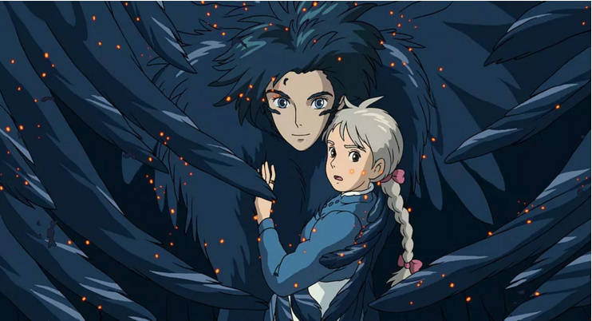
你曾听到过这样一句话吗？
因为爱你，只要你的一个肯定，我就足够勇敢。
——《哈尔的移动城堡》

Slide 3
01
导演介绍
02
故事梗概
目录
03
作品分析
04
电影评价
05
内容小结
06
延展观影

Slide 4
01
导演介绍

Slide 5
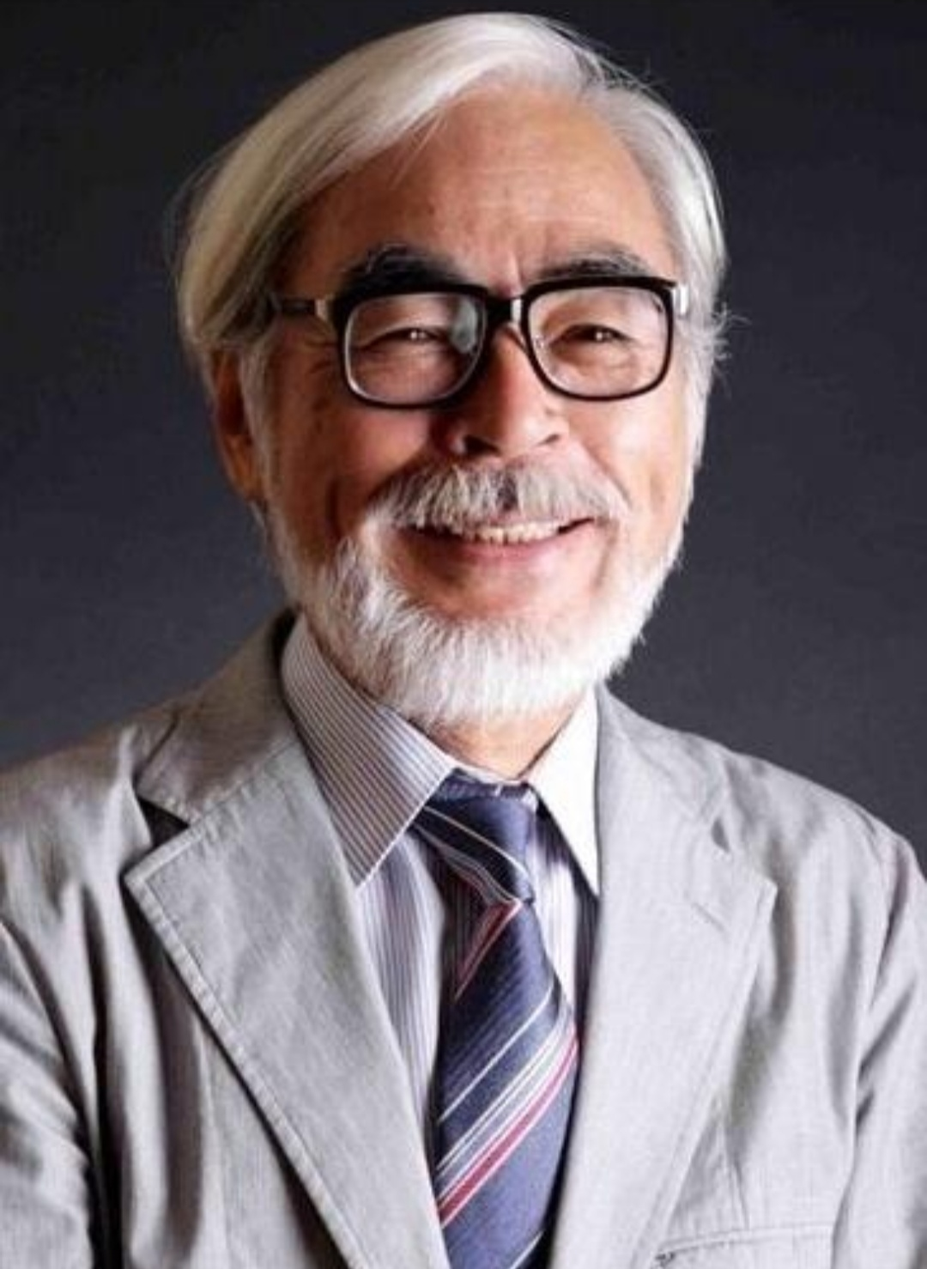
宫崎骏
职业：动画导演、编剧作家
代表作品：《千与千寻》《侧耳倾听》
《起风了》《哈尔的移动城堡》
《红猪》
主要成就：创立吉卜力工作室
1994年日本漫画家协会奖
第75届奥斯卡最佳动画长篇奖
第62届威尼斯电影节“荣誉金狮奖”
2012年度日本“文化功劳者”称号
第87届荣誉奥斯卡终身成就奖

Slide 6

创作背景：
《哈尔的移动城堡》
改编自英国著名儿童小说家戴安娜·w·琼斯（ Diana Wynne Jones ）的《魔法使哈威尔与火之恶魔》
这是继1990年《魔女宅急便》后，宫崎骏又一部带有浓厚原著色彩的作品
导演介绍

Slide 7
02
故事梗概

Slide 8
故事发生在19世纪末，因为一次迷路，苏菲被哈尔所救，但由于荒野女巫对苏菲和哈尔关系的误解和嫉妒，导致苏菲被荒野女巫施下魔咒，苏菲一下子变成了一个90多岁的老太太，她因此决定离家出走，途中遇到一个善良的稻草人，在他的帮助下，苏菲走进了哈尔的移动城堡。
苏菲隐瞒了自己的真实身份，以一个清洁妇的身份住下来，哈尔接到了国王的命令，用魔法帮助国家打赢战争，苏菲试图帮助他，两个人就这样在不知不觉之间相爱了，哈尔开始拒绝国王和女魔法师也就是哈尔的老师莎莉曼的战争命令，两人遭到追杀，哈尔为了保护苏菲和无辜受难的城市和人民，变成大鸟。
为了救哈尔，苏菲回到了哈尔小的时候，才知道哈尔与恶魔卡西法之间的契约秘密是哈尔的心脏，苏菲帮助哈尔找回心脏，却失去了魔法，但是他身上的咒语也随之解除，两个人过上了幸福的日子。

Slide 9
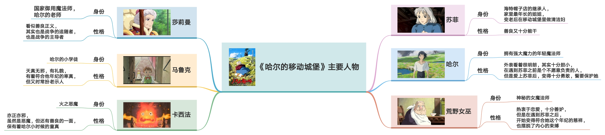

Slide 10
03
作品分析

Slide 11
动画视角分析：
《哈尔的移动城堡》是2004年吉卜力工作室推出的一部由宫崎骏导演的动画电影。动画也叫美术片，它是以绘画或其他造型艺术形式作为人物造型和环境空间造型的主要表现手段，不追求故事片的逼真性特点，而运用夸张、神似、变形的手法，借助于幻想、想象和象征，反映人们的生活、理想和愿望，是一种高度假定性的艺术。
独特的道具设计：会走的畸形移动城堡
浪漫情调的空中散步
苏菲人物外貌的变换性

Slide 12
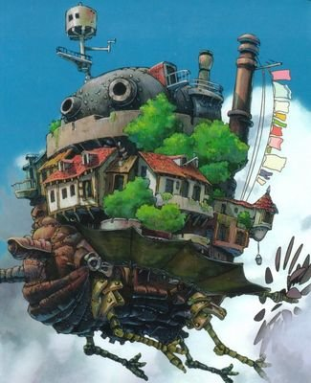
独特的道具设计：会走的畸形移动城堡

Slide 13
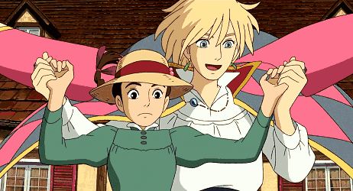
浪漫情调的空中散步

Slide 14
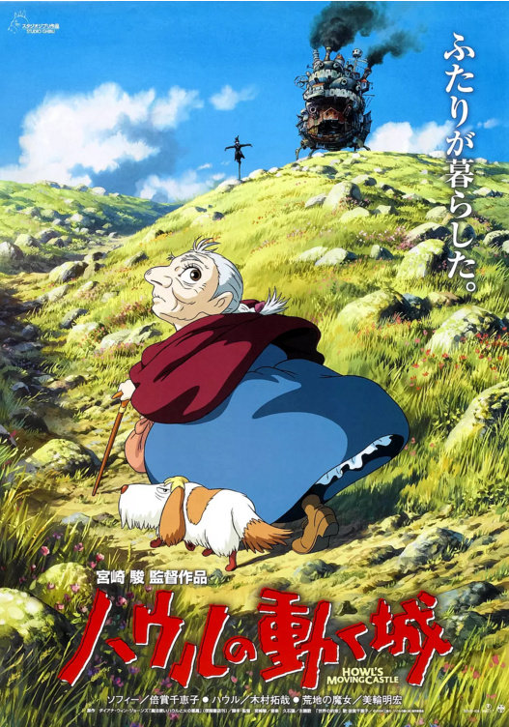
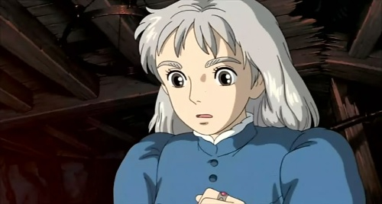
苏菲人物外貌的变换性

Slide 15
04
电影评价

Slide 16
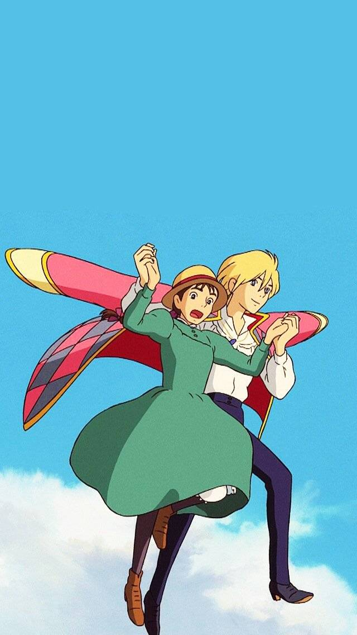
喜欢那温柔的一切
“哈尔的移动城堡”
一座会奔跑的城堡，像一个调皮的孩子，跌跌撞撞走在世界的每一个角落。去往湖泊还是云巅之上，或是那热闹的小镇街市，在那个世界里，没有恶人，连荒野女巫也变成了一个慈祥的老太太，那个世界里，所有人都是可爱的孩子，没有战争，没有伤痛。
导演介绍

Slide 17
05
内容小结

Slide 18
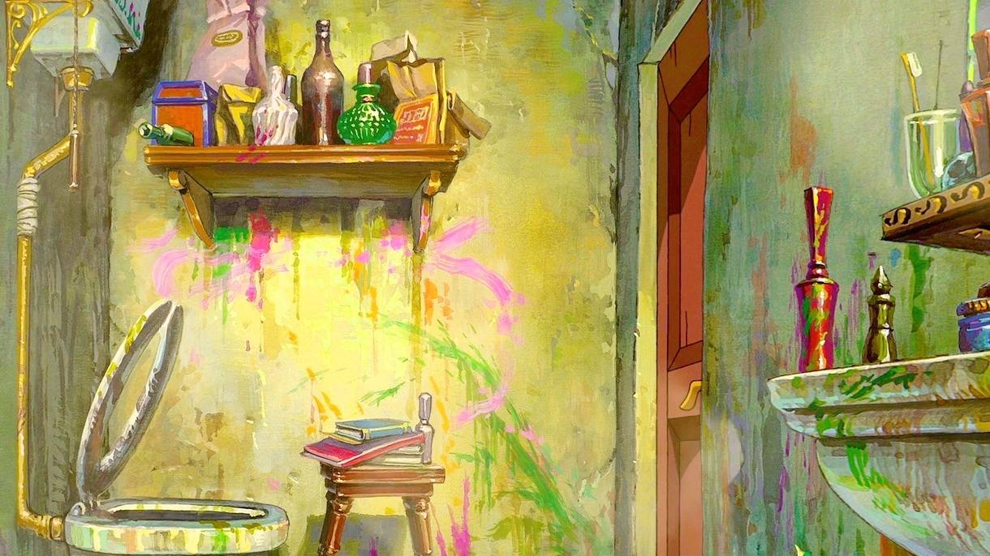
爱与平等
影片里充满了爱与平等，以及对和平的渴望，对生命的尊重，宫崎骏的每一部作品似乎都有所涵盖，这也是他动画电影的灵魂和魅力所在。
可能是因为影片中或多或少有些缺点的人物，结局过于完美让人在羡慕的同时，又有些悲伤。
影片中所表达的不仅仅是苏菲和哈尔两人之间的爱，还有对敌人，对孩子的爱，层层交织，十分自然，毫不刻意，体现对对每个生命的尊重与包容。
导演介绍

Slide 19
06
延展观影

Slide 20
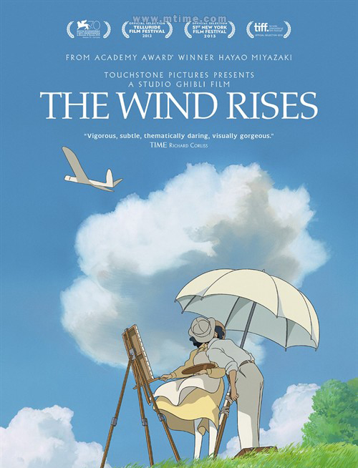
《起风了》
一对青年男女风中残烛般的飘摇爱情
同样都是宫崎骏的作品，但这次却没有那乘着扫把满天飞和会移动的城堡的景象，也没有任何魔法的元素，这里只有一个真实的故事，和一段哀婉细腻的经典爱情。
导演介绍

Slide 21
THANK YOU

